Slide 1
341 نبت
المجتمعات النباتيه

Slide 2
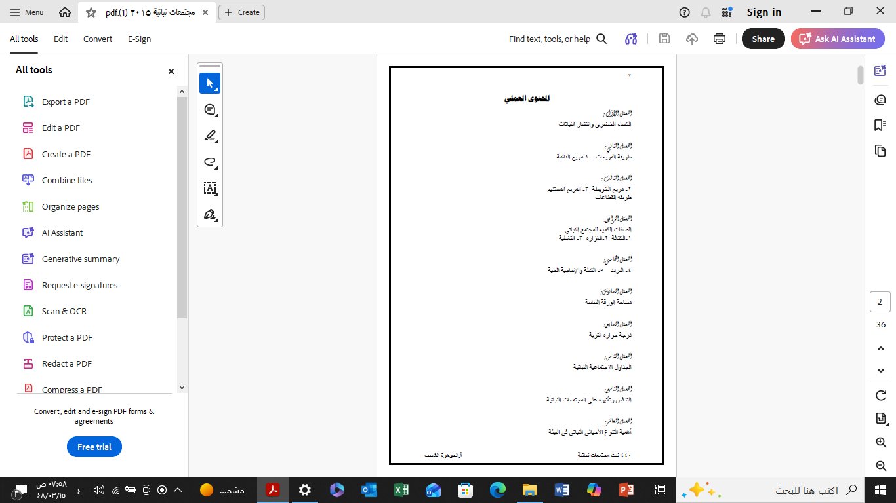

Slide 3
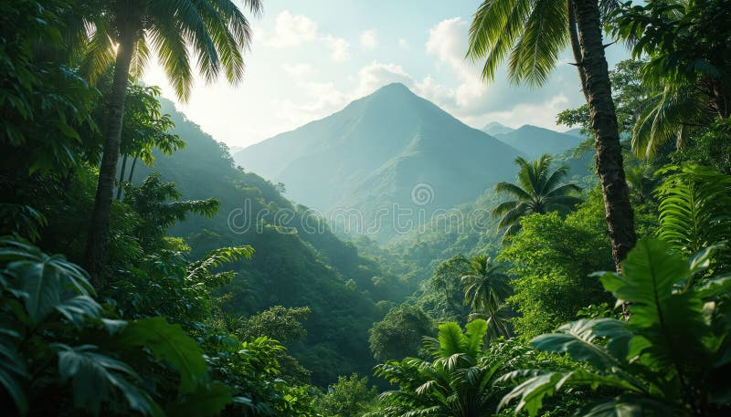
الكسـاء الخـضري
الكساء الخضري هو الغطاء النباتي الذي يغطي سطح الأرض ويكسوها.
وينقسم الكساء الخضري إلى ثلاثة أقسام هي:
الكساء الخضري الطبيعي Natural vegetation
هو عبارة عن الكساء النباتي المتكون في ظروف طبيعية بحته دون أي أثر لتدخل الإنسان مثل الغابات والمراعي والتكوينات الصحراوية وتكوينات المستنقعات.
الكساء الخضري غير الطبيعي Un-Natural vegetation
ويقصد به الكساء النباتي الذي تدخل الإنسان فيه وتحكم في ظروفه المختلفة لغرض الفائدة الاقتصادية مثل المزارع والحقول المزروعة بمختلف الحقول الزراعية.
الكساء الخضري نصف الطبيعي semi Natural vegetation
وهو الذي أثر عليه الإنسان بعدة صور بإدخال بعض التحسينات عليه مما أضفى عليه بعض التحوير في حالته الطبيعية مثل عمليات المحافظة على الغابات وحمايتها حيث يستدعي ذلك استزراع بعض الأنواع لتنمو طبيعياً أو تقليم وقص بعضاً منها لتحسينها وظهورها بمظهر جمالي وكذلك عمليات تحسين المراعي الطبيعية وذلك بالعناية بالأنواع النباتية الجيدة التي ترعاها الماشية واستبعاد الأنواع الغير مرغوبة أو الساق وكل تلك الصور المختلفة تحدث تغييراً في الكساء الخضري الطبيعي مما يؤدي إلى سيادة أنواع على أخرى وتغير شكل الكساء النباتي وحجمه وكثافته وغزارته.

Slide 4
انتشار النباتات في الكساء الخضري
المقصود به كيفية انتشار الأفراد النباتية داخل المجتمع النباتي على الأرض
وهناك ثلاث طرق مختلفة للانتشار:
الانتشار العشوائي Randomly dispersion :
يحصل عندما يكون موقع كل فرد مستقل عن باقي الأفراد وهو نمط توزيع نادر لأنه يحصل فقط في المحيط البيئي أو المكان المتجانس ، حيث تكون مصادر الغذاء متوفرة ومتساوية على مدار العام وحيث لا يوجد تفاعلات بين أفراد المجتمع الواحد.
الانتشار العشوائي باختصار: يعني أن كل كائن حي يعيش في مكانه بالصدفة البحتة وبدون أي ترتيب مسبق أو تخطيط، بحيث لا يوجد أي تأثير أو ارتباط بين مكان وجود الفرد ومكان وجود غيره من أفراد نفس نوعه.
لفهم الشروط التي تحدث فيها هذه الظاهرة، تخيل معي بيئة مثالية تتوفر فيها ثلاثة أشياء رئيسية:
بيئة متجانسة كلياً: لا توجد أماكن مفضلة وأماكن سيئة؛ فكل شبر في هذه البيئة يشبه الآخر تماماً (مثل أرض مسطحة متشابهة في كل شيء).
وفرة الغذاء طوال العام: الغذاء والموارد متوفرة بكثرة وبشكل متساوٍ في كل مكان، فلا داعي لأن يتصارع الأفراد عليها أو يتجمعوا حولها.
حياد بين الأفراد: الأفراد لا يحبون التجمع مع بعضهم (مثل قطيع الغزلان)، وفي نفس الوقت لا يكرهون بعضهم أو يغارون على مناطق سيطرتهم (مثل الحيوانات الإقليمية التي تطرد غيرها).
لأن هذه الظروف لاتجتمع تقريباً في الطبيعة، فإن هذا النمط يعتبر نادر الحدوث جداً في الواقع. وعادة ما يُضرب به المثل في النباتات التي تنتشر بذورها عشوائياً بواسطة الرياح في مناطق غنية ومتساوية الموارد.

Slide 5
الانتشار المنتظم أو المتجانس Uniform dispersion :
يعبر عن توزيع متباعد أكثر بين أفراد المجتمع، وهذا النمط في الانتشار ناتج من جرّاء التنافس بين أفراد النوع الواحد داخل المجتمع الواحد. ويحصل أيضا في ظروف التنافس الشديد بين حير قمم الأشجار في الغابة وأمكنة امتداد جذورها في الأرض للتنافس على مصادر المياه ، وهذا ما نراه بين أفراد النباتات الصحراوية .
الانتشار المنتظم يعني ببساطة أن الأفراد موزعون بمسافات متساوية ومنظمة عن بعضهم البعض، تماماً كأنهم يقفون في صفوف أو مسافات محسوبة بدقة.
السبب الرئيس وراء هذا التوزيع المنظم هو التنافس الشديد، وليس الصدفة:
البحث عن البقاء: عندما تكون الموارد محدودة، يحاول كل فرد أن يحجز "مساحة خاصة" يسيطر عليها ليبتعد عن مزاحمة الآخرين له.
أمثلة واقعية:
  النباتات الصحراوية: نراها متباعدة عن بعضها بمسافات شبه متساوية، لأن جذورها تمتد لمسافات طويلة تحت الأرض لتأخذ كفايتها من الماء النادر، ولو اقترب نباتان من بعضهما لاستنزفا الماء وماتا معاً.
  قمم الأشجار وجذورها: تتنافس الأشجار في الغابات فيما بينها على ضوء الشمس في الأعلى وعلى الماء في الأسفل، مما يجعل كل شجرة تحرص على ترك مسافة بينها وبين جارتها.
باختصار: إذا كان العشوائي سببه "الهدوء والوفرة"، فإن المنتظم سببه "الصراع والتنافس على البقاء"!

Slide 6
الانتشار بشكل تجمعات Clumps dispersion :
يحصل نتيجة لمتطلبات النباتات والحيوانات لظروف الوسط المختلفة أساساً على المستوى اليومي والفصلي وعلى حسب نمط تكاثرها وسلوكها فهذا النمط في الانتشار هو الأكثر شيوعا بين أنماط الانتشار الثلاثة.
الانتشار التجمعي يعني ببساطة أن الأفراد يعيشون في مجموعات أو تجمعات قريبة من بعضها، وهو النمط الأكثر انتشاراً وطبيعية في البيئة.
أسباب حدوث هذا النمط تعود إلى عدة أمور رئيسية:
تفاوت الموارد والبيئة: لأن الطبيعة ليست متساوية، فالمياه، أو الغذاء، أو الظل يتواجد في أماكن محددة فقط (مثل تجمع الحيوانات والنباتات حول واحة أو جدول ماء)، فتتجمع الكائنات حيث توجد هذه الموارد.
السلوك والحماية: الكثير من الكائنات تفضل العيش في جماعات لتحمي نفسها من الأخطار أو لتسهيل عملية الصيد والبحث عن الطعام (مثل قطعان الحيوانات).
طريقة التكاثر: بعض النباتات تسقط بذورها حول النبتة الأم مباشرة دون أن تنتشر بعيداً، أو حيوانات تبقى صغارها بجانب عائلاتها لفترة طويلة.
باختصار: عندما تكون الموارد متركزة في أماكن معينة وتفضل الكائنات الصحبة والتعاون، يكون الانتشار التجمعي هو الخيار الأغلب والأكثر حدوثاً في الطبيعة!

Slide 7
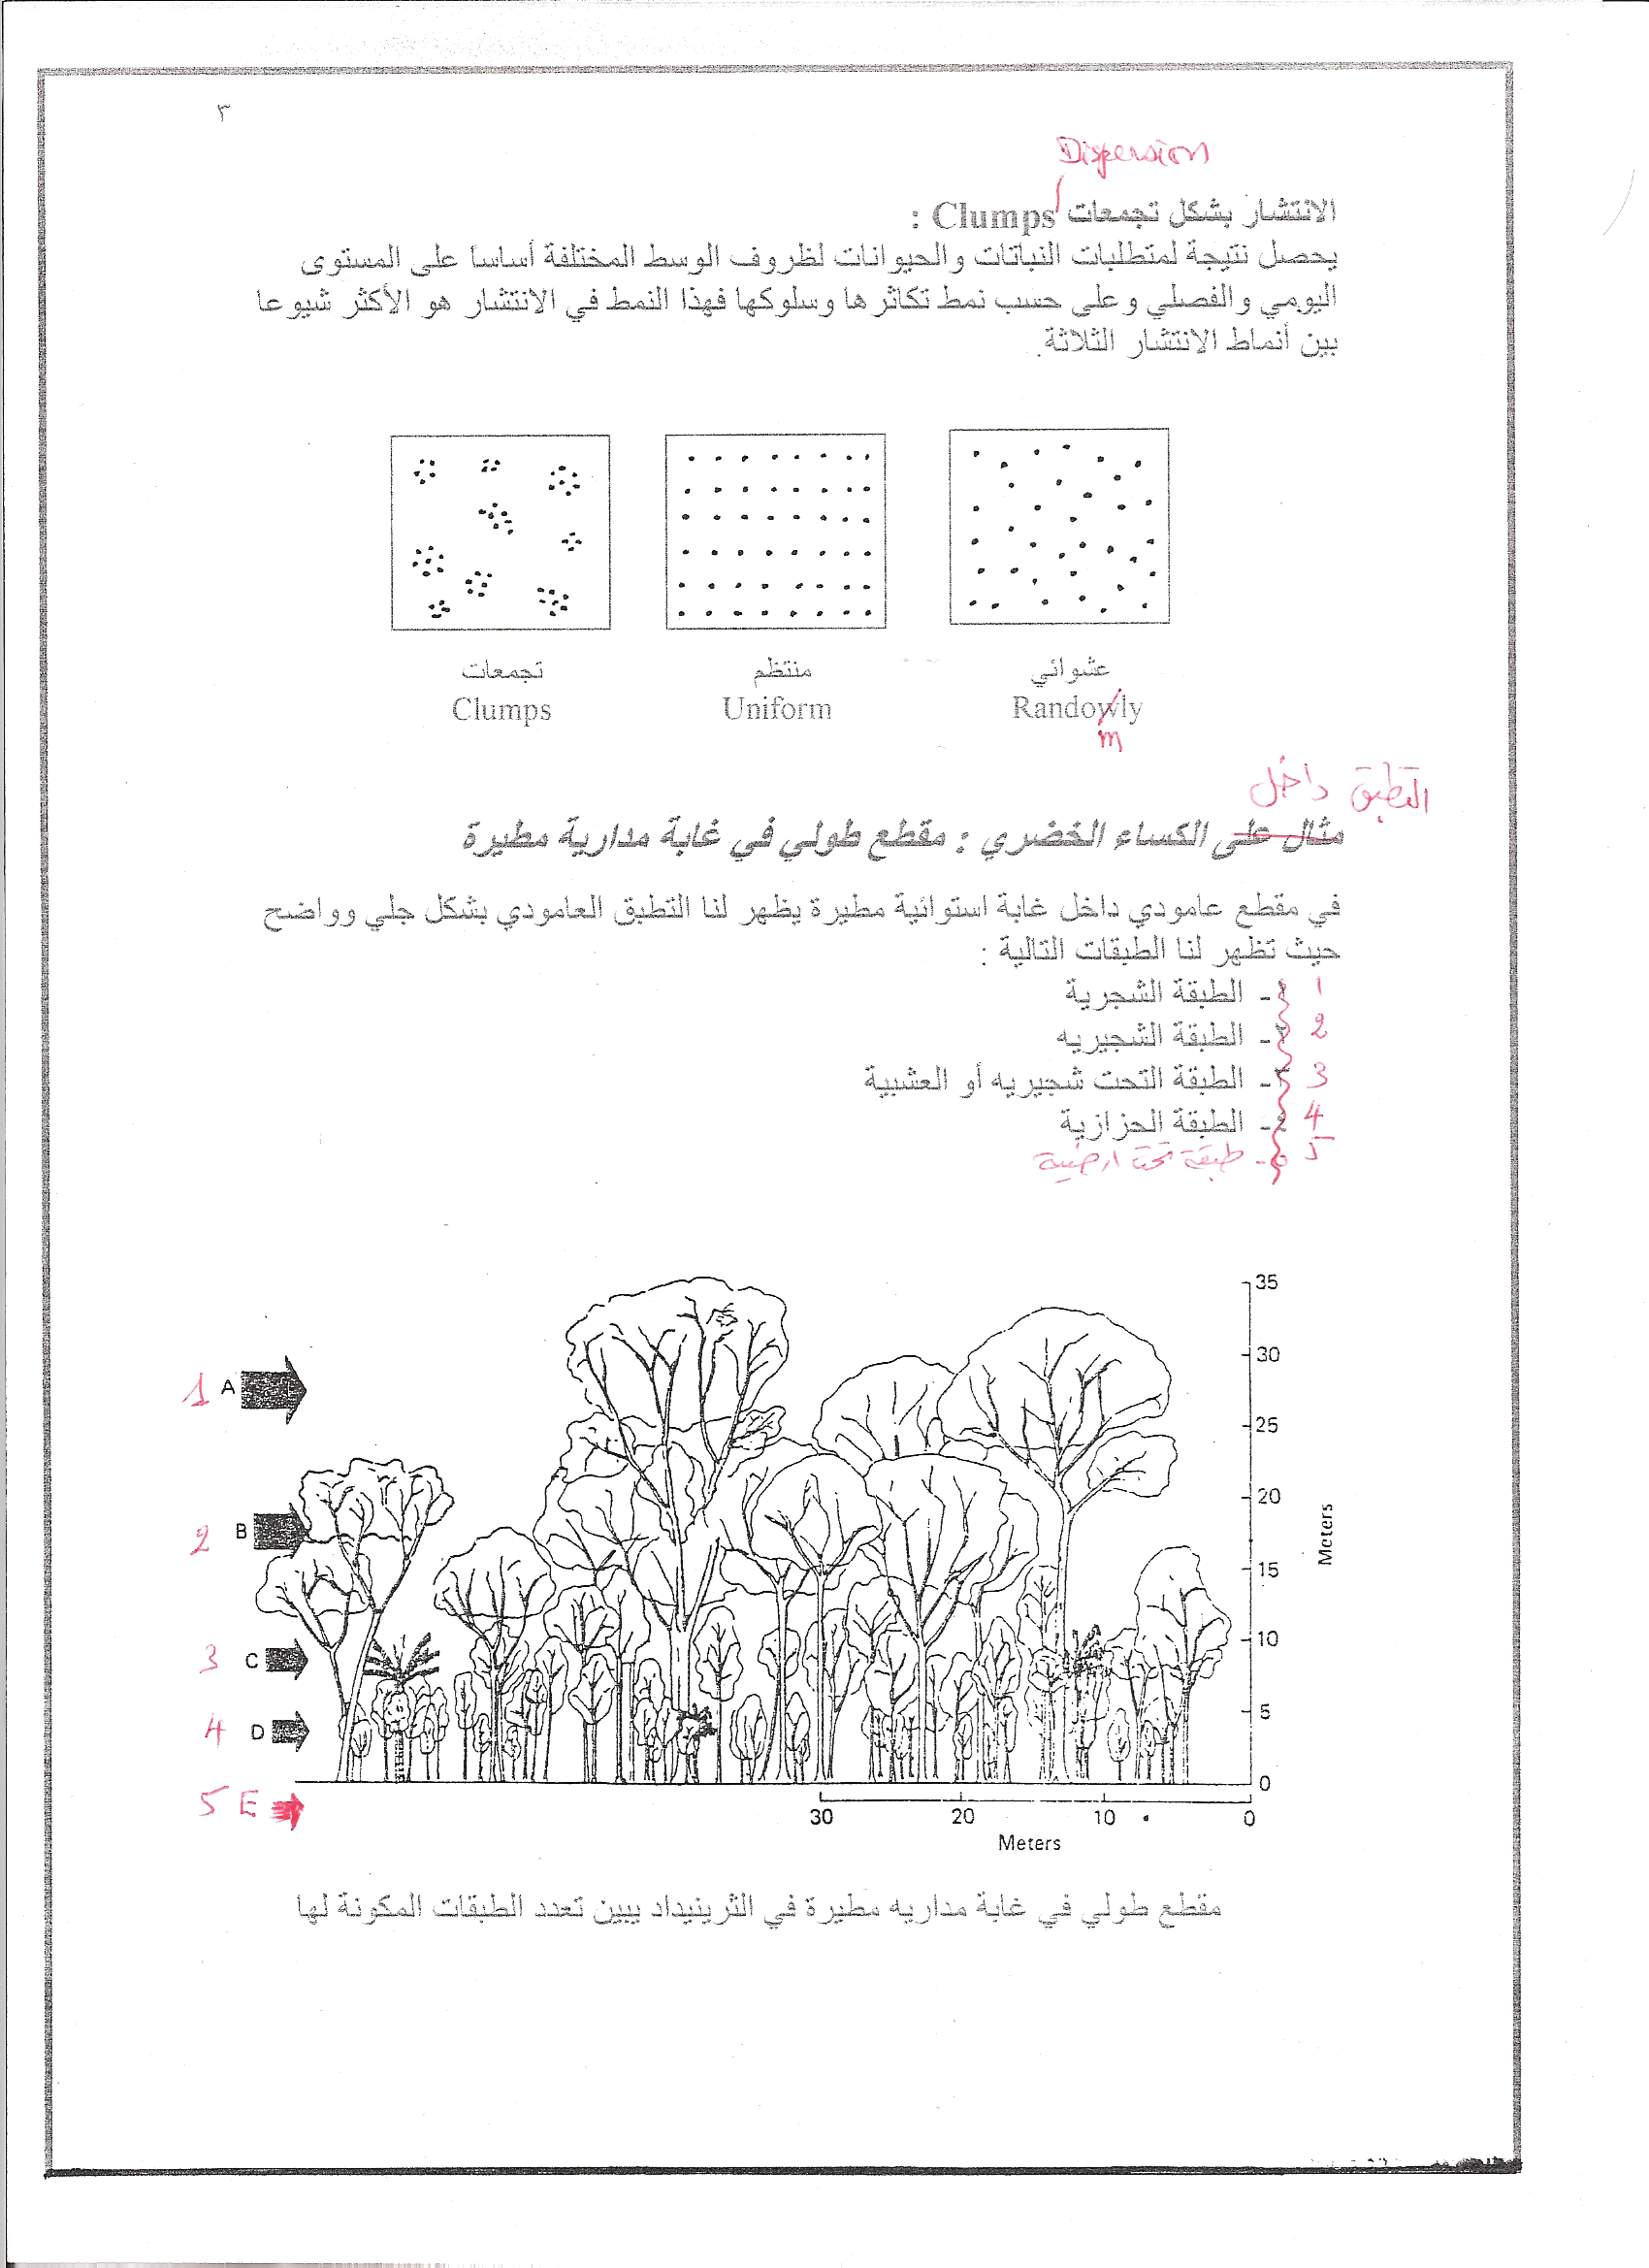
. . . . . .
. . . . . .
. . . . . .
. . . . . .
. . . . . .
. . . . . .
. . . . . .
. . . . . .
عشوائي منتظم تجمعات
Randomly Uniform Clumps

Slide 8
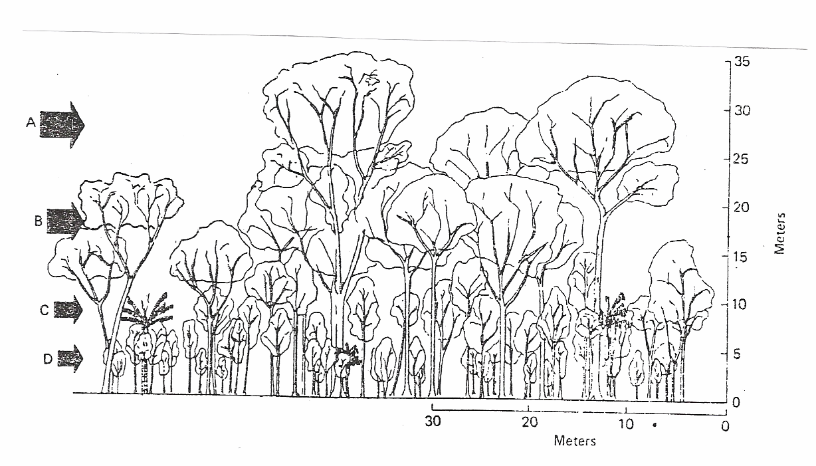
التطبق داخل الكساء الخضري : مقطع طولي في غابة مدارية مطيرة
في مقطع عامودي داخل غابة استوائية مطيرة يظهر لنا التطبق العامودي بشكل جلي وواضح
حيث تظهر لنا الطبقات التالية:
الطبقة الشجرية
الطبقة الشجيريه
الطبقة التحت شجيريه أو العشبية
الطبقة الحزازية
طبقة تحت أرضية
.
...
مقطع طولي في غابة مداريه مطيرة في الثرينيداد يبين تعدد الطبقات المكونة لها

Slide 9
التطبق العمودي في الغابات الاستوائية المطيرة يشبه "عمارة سكنية عملاقة"، حيث تقسم النباتات نفسها إلى طبقات رأسية فوق بعضها البعض للاستفادة القصوى من ضوء الشمس، الهواء، والماء.
إليك تبسيط لهذه الطبقات الخمس من أعلى الشجرة إلى أعماق التربة:
الطبقة الشجرية :
هذه هي القمم العالية جداً التي تواجه الشمس المباشرة وتتكون من أطول الأشجار التي تتعرض لأشعة الشمس الحارقة والرياح القوية.
الطبقة الشجيرية:
تأتي تحت القمم العالية مباشرة، وتتكون من الأشجار المتوسطة التي لا تصلها أشعة الشمس الكاملة، لذا فهي تعيش في ظل خفيف وتتحمل الظل.
الطبقة التحت شجيرية أو العشبية:
هذه هي طبقة الشجيرات القصيرة والأعشاب التي تنمو قريباً من سطح الأرض، وتحصل على نسبة قليلة جداً لا تتعدى بضعة بالمئة من ضوء الشمس.
الطبقة الحزازية:
تواجد على جذوع الأشجار الملاصقة للأرض وفوق الصخور والتربة الرطبة، وتتكون من حزازيات وسراخس ونباتات صغيرة تعشق الرطوبة العالية والظل الدائم.
طبقة تحت أرضية
وهي الطبقة الخفية تحت سطح الأرض، وتضم الجذور، والدرنات، والكائنات الحية الدقيقة (مثل الفطريات والبكتيريا) التي تعمل على تفكيك البقايا وتحويلها إلى غذاء.
باختصار، هذا الترتيب العمودي الرائع هو صراع بقاء واكتظاظ ذكي، فكل طبقة تأخذ ما يكفيها من الضوء الذي يتسرب من الطبقة التي فوقها!

Slide 10
طرق الدراسة الاجتماعية للكساء الخضري
تتطلب الدراسة الاجتماعية لأي مجتمع نباتي
حصر الأنواع النباتية المختلفة التي يتكون منها المجتمع النباتي
تحديد النسبة العددية لكل نوع
تعيين طريقة توزيع هذه الأنواع داخل المجتمع النباتي إذ لابد من عمل مسح شامل لكل أنواع المجتمع وعادة تتوزع النباتات على مساحات شاسعة وتكون بحجم صغير وكثافة شديدة وبالتالي يصبح حصرها أمرا صعبا ومستحيلاً لذا يكتفى بأن تؤخذ عينات من الكساء الخضري تكون ممثلة إلى حد ما لحالة المجتمع المراد دراسته.
وهناك طريقتان لأخذ عينات الكساء الخضري ودراسته هما:
طريقة المربعات Quadrat method
طريقة القطاعات Transect method

Slide 11
انتهى الدرس

